Slide 1
Bullying e cyberbullying

Slide 2
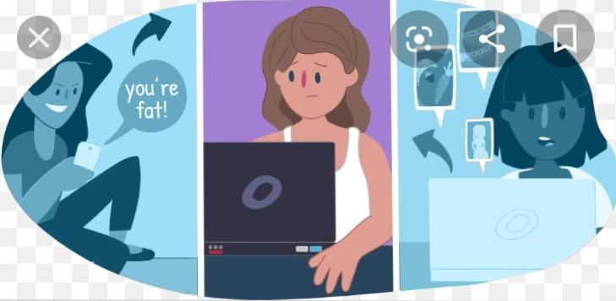
Uma a cada 10 pessoas sofrem bullying
O quê é cyberbullying

Slide 3
Porque as pessoas se matam quando sofrem bullying

Slide 4
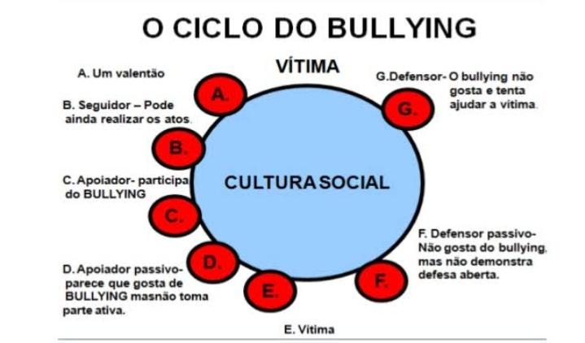
Porque fazem bullying

Slide 5
Como podemos previnir o bullying

Slide 6
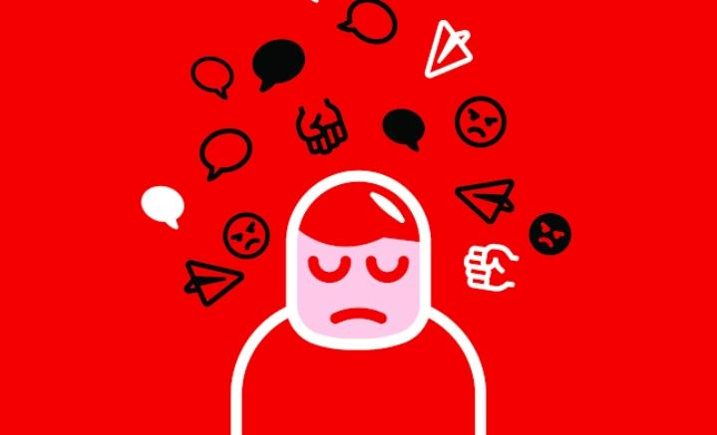
O quê é bullying

